Slide 2
Môn học: Thực hành lập trình mạng
Đề tài: Ứng dụng Chat
Nhóm 5
Nguyễn Văn Đức 20176723
Nguyễn Tuấn Anh 20176692

Slide 3

Nội Dung
1. Giới thiệu đề tài
2. Công cụ sử dụng
3. thiết kế Usercase
4. Thiết kế Database
5. Tính năng làm được
6. Hướng phát triển thêm
7. Demo

Slide 4
1. Giới thiệu đề tài
Đề tài:
Ứng dụng chat sử dụng giao thức TCP/IP
Các tính năng:
Các tính năng người dùng (Đăng ký, Đăng nhập…)
Chat private
Chat group
Kết bạn
Thay đổi mật khẩu
Tính năng quản lý người dùng

Slide 5






2. Công cụ sử dụng
Ngôn ngữ lập trình: Python, C
Công cụ: Visual Studio Code
Công nghệ: Git, GTK3, Glade, Curl, Django Framework
Cở sở dữ liệu: sqlite3

Slide 6
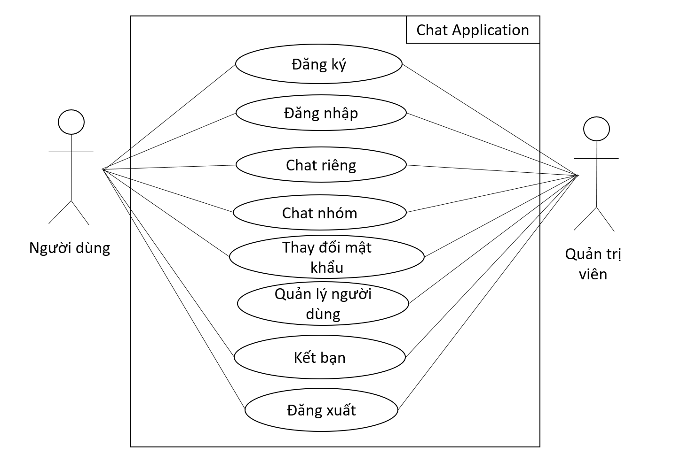
3. Thiết kế Usercase
Gồm 2 tác nhân:
Người dùng
Quản trị viên

Slide 7
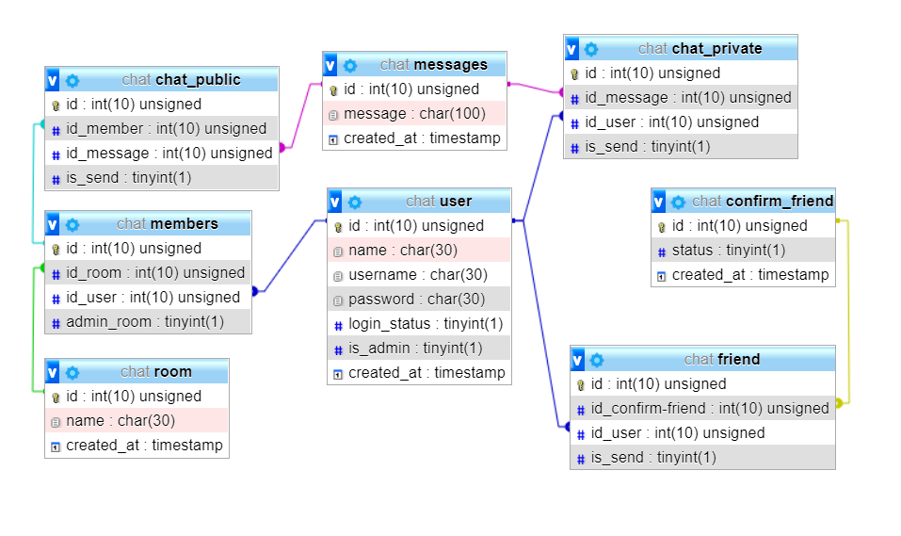
4. Thiết kế Database

Slide 8
5. Tính năng làm được
Cơ bản đã hoàn thành đầy đủ các tính năng cần thiết:
Các tính năng người dùng (Đăng ký, Đăng nhập…)
Chat private
Chat group
Kết bạn
Thay đổi đổi mật khẩu
Quản lý người dùng

Slide 9
6. Hướng phát triển thêm
Bổ sung thêm các tính năng khác như: xóa nhóm, xóa thành viên…
Phát triển thêm về giao diện
Tối ưu và có hướng đi cho các dự án thực tế

Slide 10
7. Demo

Slide 11
Cám ơn thầy và các bạn đã lắng nghe!

